Slide 1
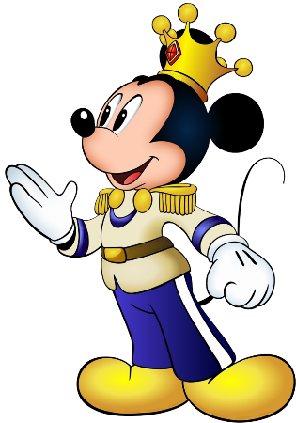
Te invitamos a mi cumpleaños
Alexander
Cumple 3 Años
SÁBADO 30
DE NOVIEMBRE
En Calle Luis
Valcarcell A-11
A Las 5:30 pm.
No faltes..!!
www.megaidea.net

